Slide 1
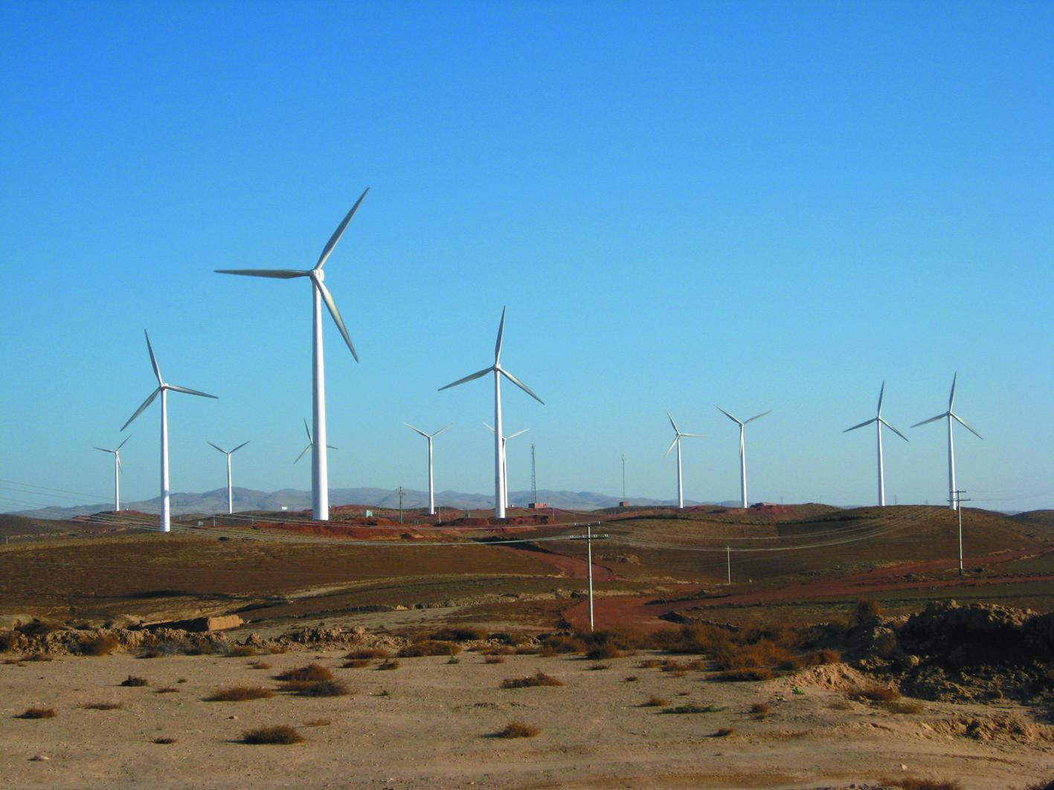
第十八章 电功率
广袤的戈壁滩上天气多变，有时风和日丽，有时狂风劲舞。在风的吹动下，扇叶时而徐徐转动，时而急速回旋，整个风车田犹如一支乐队在演奏着一首气势磅礴的交响曲。
风车发出的电是由什么能转化来的？
风力发电有什么好处？

Slide 2
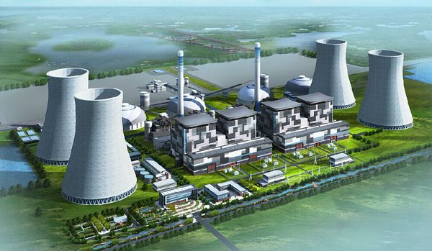
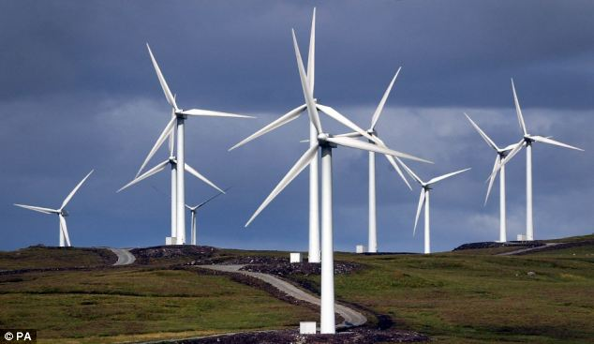
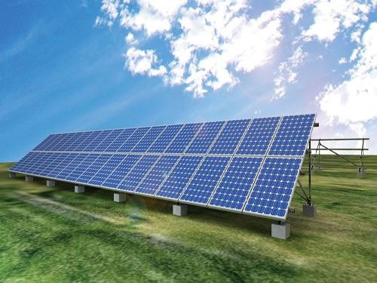
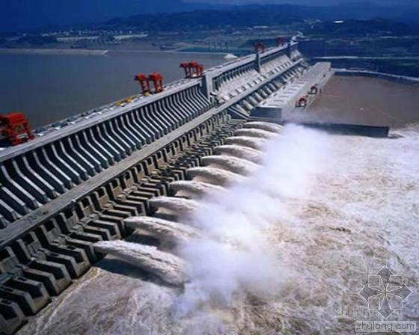
18.1 电 能 和 电 功

Slide 3

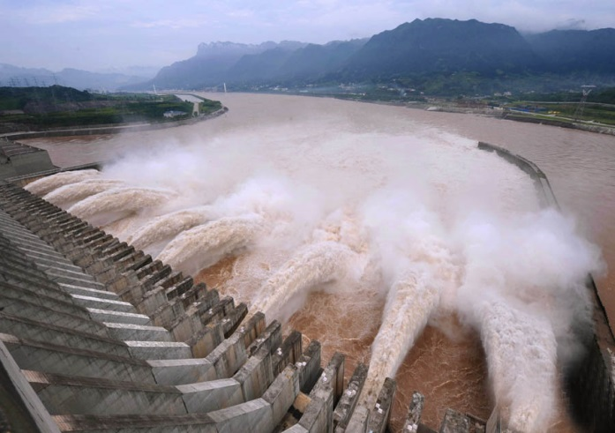

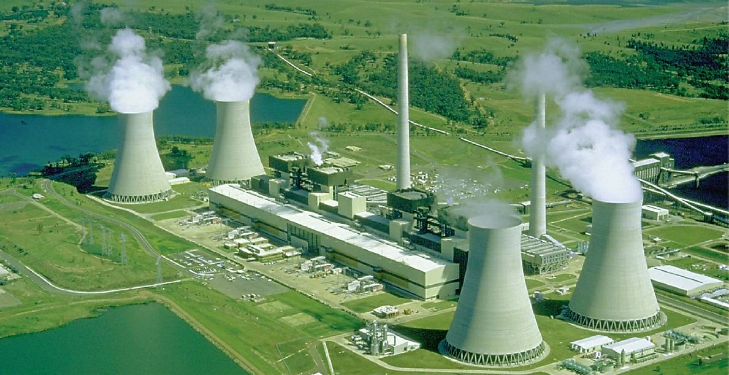
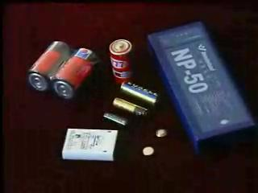
电能的来源
机械能
核能
电能
电能
化学能
太阳能
化学能
风能

Slide 4
电能在现代社会中的广泛来源：
还有潮汐发电，地热发电等
风力
水力
火力
发电机
太阳能
核能
电能
干电池
蓄电池
电池
太阳能电池
纽扣电池

Slide 5
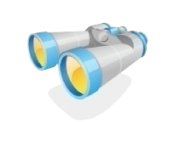
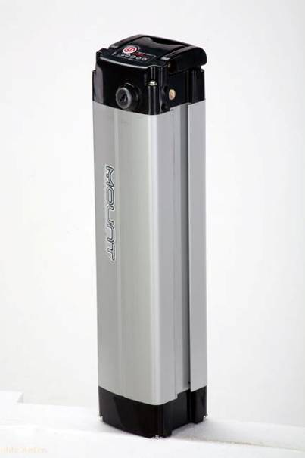
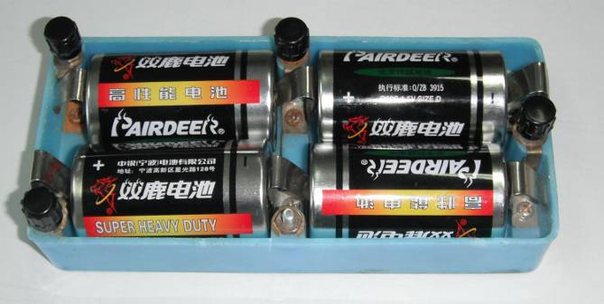
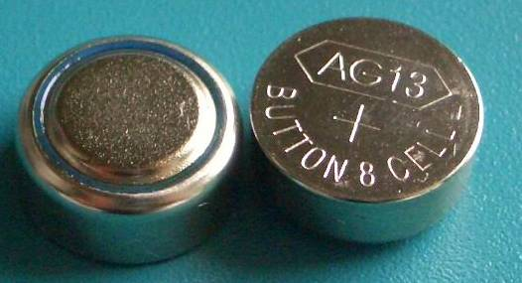
各种各样的发电厂和电池，其实质是把各种形式的能转化为电能，供人们使用。

Slide 6
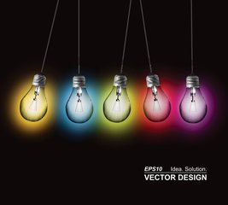
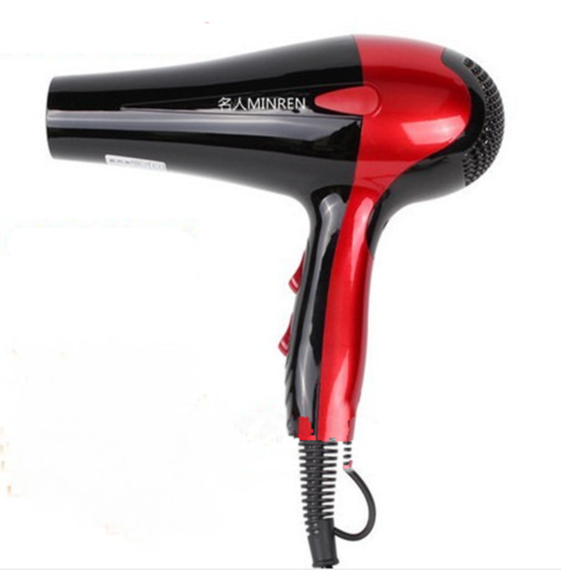
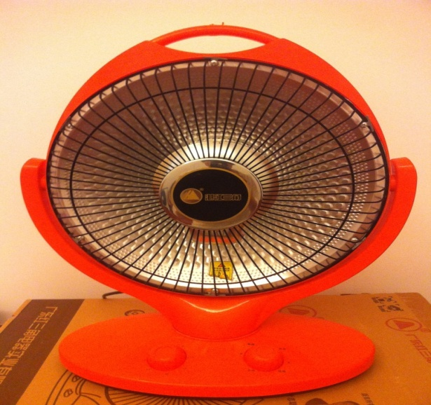
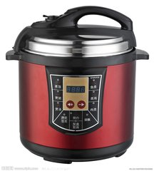
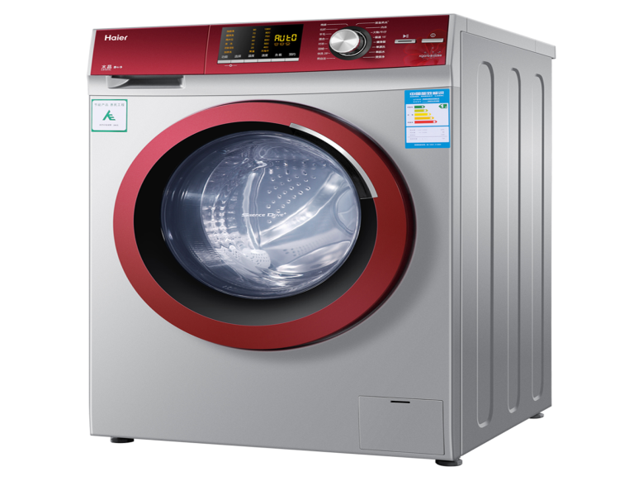
下列各种情况中消耗的电能转化成什么能？
电能转化为内能和光能。
电能转化为热能和机械能
电能转化为内能
电能转化为动能

Slide 7

一、电 能
1．定义：电能是一种能量，是由其他形式的能量
转化而来。
如：用电器工作的过程就是消耗电能的过程。
2．电能的单位：国际单位是：焦耳（J）
生活中的单位是：度和千瓦时（kW·h）
1 度=1 kW·h = 1×10³ W×3 600 s
= 3.6×10⁶ J

Slide 8
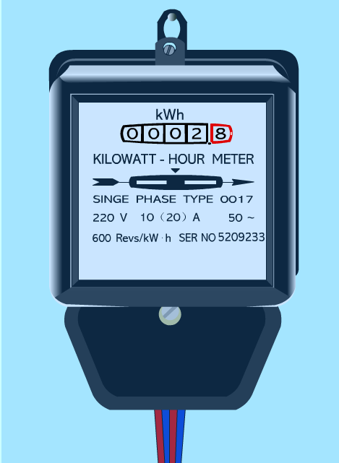
二、电能的计量
电能表（即电度表）是测量用电器在一段时间内消耗多少电能的仪表。
1、电能表的用途：
测量电路消耗的电能

Slide 9
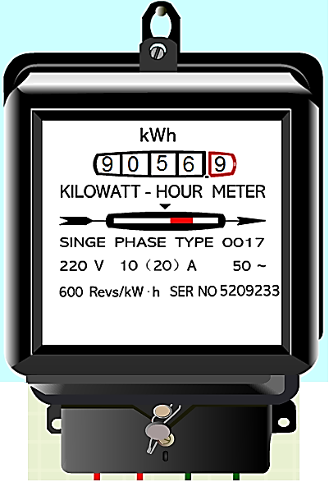
电 能 表 的 重 要 参 数 ：
kW · h:电能表的单位
●“10（20）A” 表示这个电能表的 标定电流为 10 A， 额定最大电流为 20 A。电能表工作 时的电流不应超过 额定最大电流。
●“220 V” 表示 这个电能表应该在 220 伏的电路中使 用。
●读 数
●“600 revs/ （kW · h）”表示 每消耗 1 kW · h(或1度)的电能，电能表上的转盘转了600 转。
●“50 ～”表示 电能表在频率为50 Hz的交流电路中使用。

Slide 10
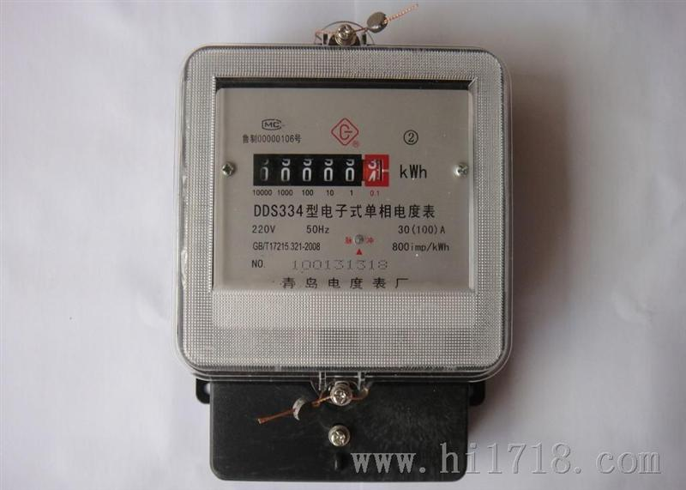
“800 imp/（kW · h）”表示每消耗
1 kW · h(或1度)的电能，电能表 指示灯闪了600 次。
读数时要注意，数字栏中最后的一位是小数位。

Slide 12
例：电能表的读数及电能计量方法
4 | 2 | 6 | 7 | 8
1月底:
读数
4267.8
W₁=__________kw•h
2月底:
4 | 3 | 7 | 4 | 4
读数
4374.4
W₂=__________kw•h
2月份用电
W₂ -W₁= 106.6
W=______________ kw•h

Slide 13

练一练
小明家中1 月底与 2 月底电能表的示数如图所示，小明家所在地区每度电的电费是0.60元，请估算他家 2 月份需要付多少电费。
3 | 2 | 8 | 7 | 5
3 | 3 | 9 | 4 | 5
1 月底
2 月底
解：
2 月份消耗的电能为：
W=3 394.5 kW·h －3 287.5 kW·h = 107 kW·h
应支付的电费为：
107 kW·h×0.60 元/(kW·h) = 64.2 元

Slide 14
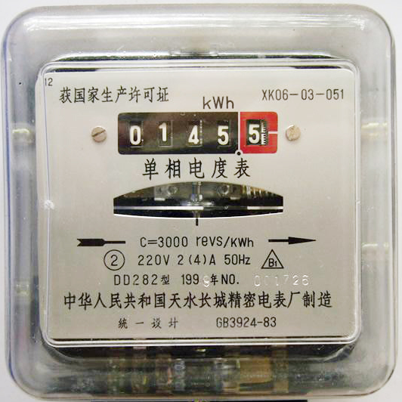
各式各样的电能表
(a) 感应式

Slide 15
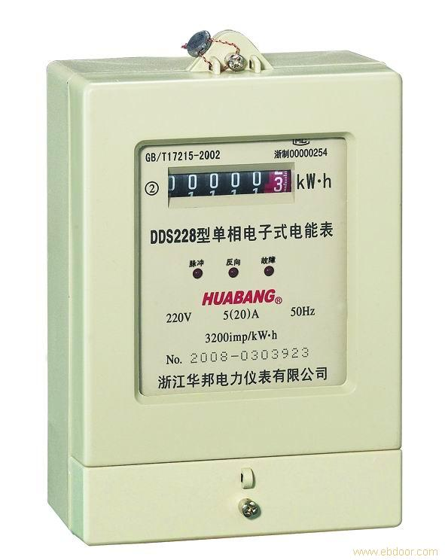
有一种电子式单向电能表已开始使用，其中没有转动的铝盘，靠内部的电子电路计算电能，读数由液晶板显示。
表示每消耗1kW·h的电能，指示灯闪烁3200次
(b) 电子式

Slide 16
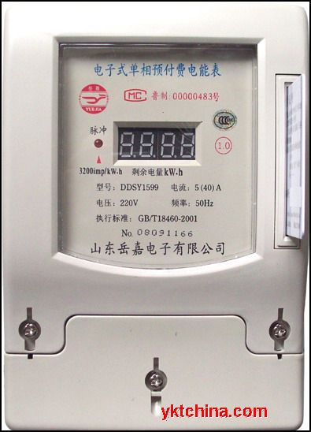
用户买来IC卡后插入，电能表读取卡中的金额。一旦金额用完，电能表切断电路，这时需要到银行为IC卡充值，重新插入电能表。
(c) IC卡电能表

Slide 17
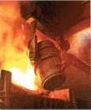
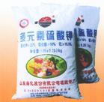

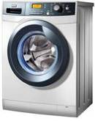


1 kW · h（1度） 电能的作用
电炉炼钢1.6 kg 生产化肥0.7 kg 采掘原煤105 kg
电车行使0.85 km 灌溉麦田330 m²
洗衣机工作约 2.7 h
节 约 每 一 度 电 ！

Slide 18
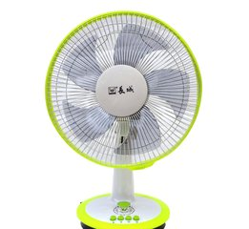
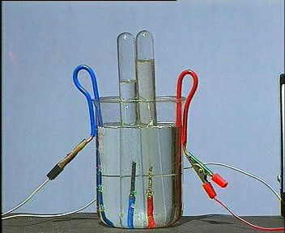
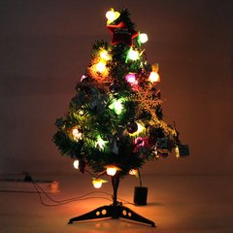
电能转化为机械能
电能转化为内能
电能转化为光能
电能转化为化学能
物理学中，当电能转化为其他形式能量时我们就说电流做了功，简称电功。
实质是电能和其他形式能之间的转换，转化的多少可以用电功大小来表示。

Slide 19
三、电功
1、定义：
当电能转化为其他形式的能时，我们就说电流做了功，简称电功。用W表示。
电流做功的过程，就是电能转化为其他形式的能的过程。
电流做了
多少功
就有多少电能转化成其他形式的能
用电器就消耗了
多少电能
电能=电功

Slide 20

2、单位：
焦耳（J）
和 千瓦时（kW·h）
1kW·h= J
3.6×10⁶
例题：电饭锅20分钟内消耗电能0.4kW·h,
合 J,这个过程中,
电流做功 J.
1.44×10⁶
1.44×10⁶

Slide 21




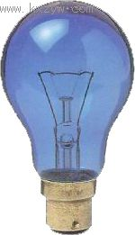
100J
100J
内能、
电能
光能
电流通过白炽灯做功100J
电流做功100J=消耗电能100J

Slide 22

猜 想 ：
电流做功与哪些因素有关?

Slide 23

P₉₀ : 大量事实表明:
电流做功的多少跟电流的大小、电压的高低、通电时间的长短都有关系。
电流
时间
3、电功跟_____、_____和通电的_____成正比。
电压
公式：W = UIt
U 电压 伏（V）
I 电流 安（A）
t 时间 秒（s）
W 电功 焦（J）

Slide 24

4、推导公式：
U²
R
W = UIt
W =
t
U
R
I =
W = I²Rt
注：只要公式中出现 U 或 I 或 R，
电功要用小单位！

Slide 25





课堂小结
电能的应用
电能的
计量
电功的
计算
二、电能的计量

Slide 26
思考：下列各例中什么能转化成什么能呢？
1.电动机通电转动的过程中，____能主要转化为_________能。
2.电热壶通电后发热，____能转化为____能。
3.电灯通电后发光、发热的过程中，____能转化为____能和____能。
由此你能得出电流做功的实质是：“电能转化为__________能的过程”,电流所做的功叫做
____。
电
机械能
电
内
电
光
内
其他形式
电功

Slide 27
4、一把电烙铁接在220V的电路中，通过它的电流是350mA，问通电1h消耗了多少电能？
解：W=UIt
=220V× 0.35A× 3600s
=2.772×10⁵J
答：电烙铁通电1h消耗2.772×10⁵J的电能

Slide 28
练一练
1．有一只节能灯接在220 V的家庭电路中，通过它的电流为90 mA，计算这只灯使用5 h消耗多少度电？
解： I =90 mA=0.09 A
W=UIt
=220 V×0.09 A×（5×3600）S
=356400J
=0.099 kW·h

Slide 29
练一练
2．手机、数码相机等常用充电电池作为电源，某手机电池的电压为3.6 V，安时容量为750 mA·h。它充满电后所储存的电能是_______J。
9 720
解：电池参数有：电压和“安时”容量(A·h)
安时容量=放电电流(A)×放电时间(h)
750 mA·h= 750 mA×1 h
W = UIt = 3.6 V×0.75 A×3 600 s = 9 720 J
It

Slide 30
练一练
例3
3、星期天，小明在家帮妈妈煮饭，他发现当家中只有电饭锅工作时，4min内电能表的转盘转动了55r，同时他还注意到电能表标有“1200 r/(kW·h)”请算一算，在这段时间里电饭锅消耗的电能是多少焦？
解：

Slide 31
练一练
4、一电能表表盘上标明1200r/(KW·h),将某用电器
单独接在该电能表上.当用电器工作5min后,电能
表的转盘转过60r.若用电器额定电压为220V,求
通过用电器的电流？
t=5min=300s
解:
60r
由W=UIt可得:
W=
1200r/(KW·h)
W
1
I=
=
KW·h
Ut
20
1.8×10⁵J
1
=
=
×3.6×10⁶J
220V×300s
20
=2.73A
=1.8×10⁵J

Slide 32
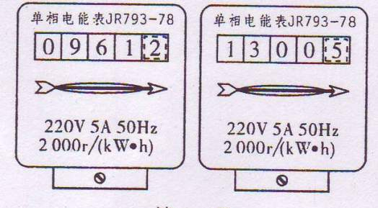
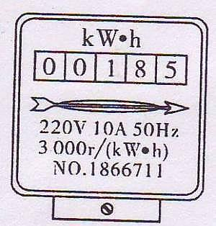
练一练
5、如图所示是沈明同学家今年3月31日至4月30日电能表显示情况，则沈明家4月份的用电量为 ______ kW·h，合_ ___ J。
339.3
1.22148×10⁹
6、左图是小明家4月底电能表示数，小明妈妈5月份向供电部门交了31.72元的电费，若每度电的价格是0.52 元，则小明家5月底电能表示数就为
0 0 7 9 5

